Slide 1
NLP Proj汇报 ASQP
汇报人：曹栗，刘欣昊，莫丰源

Slide 2
CONTENTS
01
Background introduction
02
Method
03
Experimental results

Slide 3
Background introduction
01

Slide 4
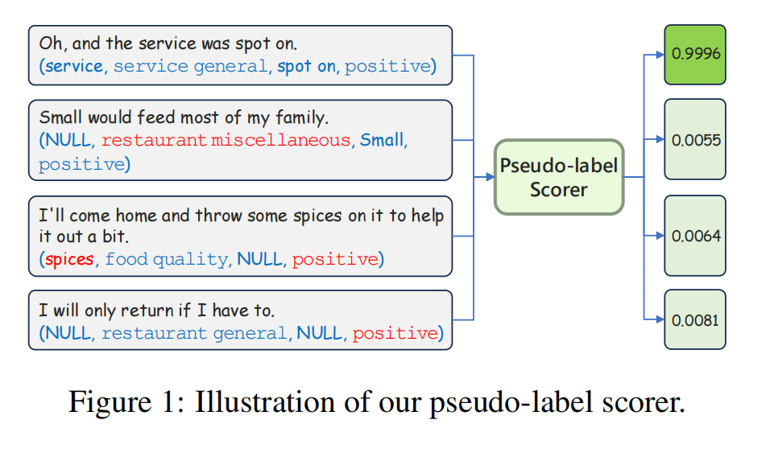
Background introduction
Aspect‑Based Sentiment Analysis（ABSA） 旨在从用户生成内容中识别出针对特定方面的情感信息，因其能从海量数据中提炼出细粒度观点而备受关注。ABSA 任务不断发展，从早期的方面术语提取、方面类别分类、情感极性分类，逐步演化为方面‑观点联合提取、方面情感三元组提取（ASTE），最终形成目前最具代表性和挑战性的任务——方面情感四元组预测（ASQP）。ASQP 需要同时预测四个方面：方面术语、方面类别、观点术语、情感极性，输出形式为四元组。
目前问题：标注数据稀缺。ASQP 属于细粒度任务，标注成本高、难度大，导致公开数据集规模有限，标注数据严重不足。数据不足限制了现有模型的性能提升，成为该任务的关键瓶颈。

Slide 5
Method
02

Slide 6
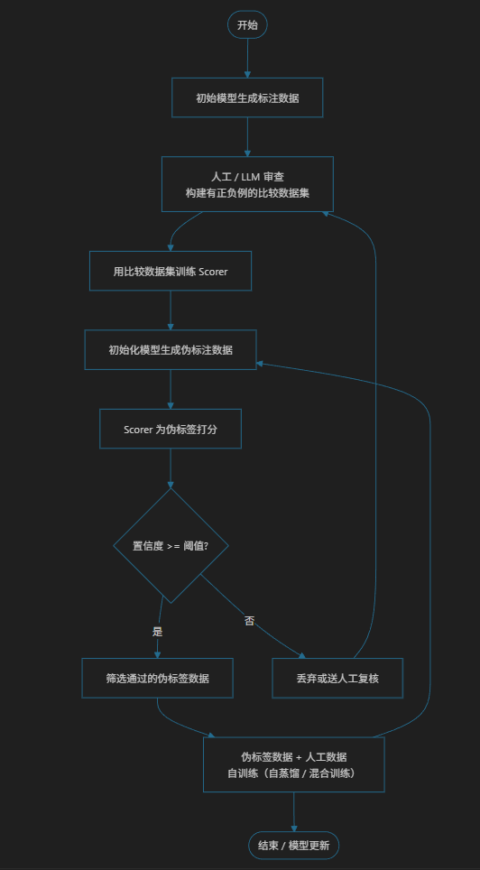
Method
方法流程为以下：
1.基于t5-base模型, 利用已标注数据训练出基础quad模型
2.使用这个基础quad模型对未标注数据做伪标注
3.使用作者构建的比较数据集和已标注数据集，基于t5-large，训练出scorer打分器模型
4.使用scorer打分器对伪标注做过滤
5.使用过滤后的伪标注数据，重新基于t5-base训练新的quad模型
6. 在quad模型输出的时候，使用scorer做重排序，挑选最佳输出

Slide 7

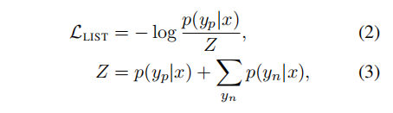
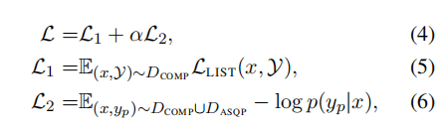
Method
Scorer训练方法
Scorer模型输出的分数定义为模型赋予伪标签 y 的条件概率。与以往的判别式问答方法相比，这种方式能 逐 token 检查伪标签的合理性，更细致地建模句子与标签之间的交互。(1)
对于比较数据集，损失函数LLIST 强制模型提高正标签的相对概率，直接优化整个候选列表的排序质量，而不是两两比较。(2) (3)
对于已标注数据集，损失函数L2则令已标注的正样本出现概率变大。
总损失L=L₁+αL₂ 。两个损失联合优化，让评分器既具备判别能力，即选取最优，又具备生成能力，即输出合理标签。(4) (5) (6)

Slide 8
Experimental results
03

Slide 9
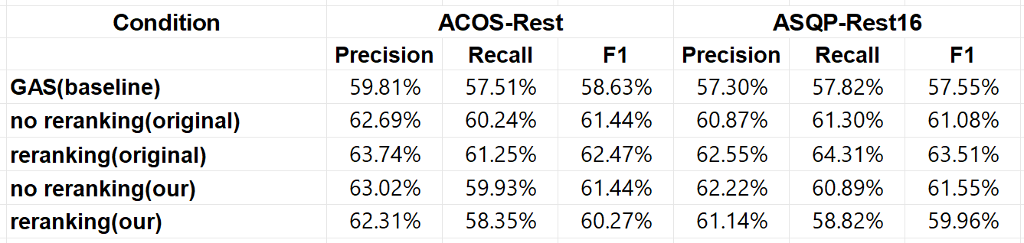
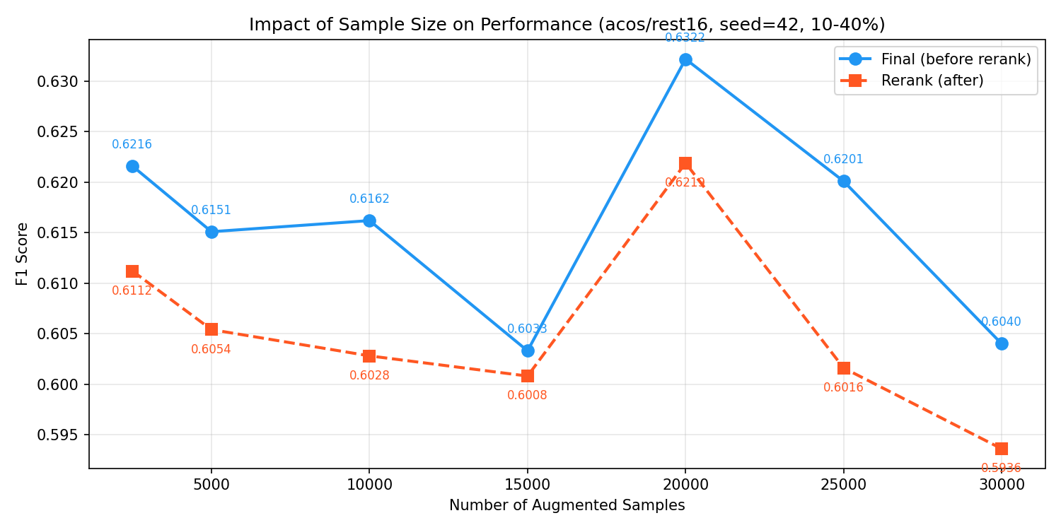
Experimental results
2 random seed * 2 restaurant dataset
- successfully reproduce improvement without reranking
- find unexpected decrease in performance after applying reranking
“overall upward trend in performance with increased data quantity ” ？
“decrease in self-training performance when sample size exceeds 20,000 ” ✅️

Slide 10
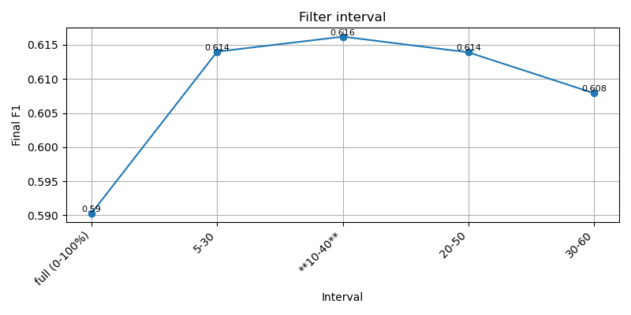

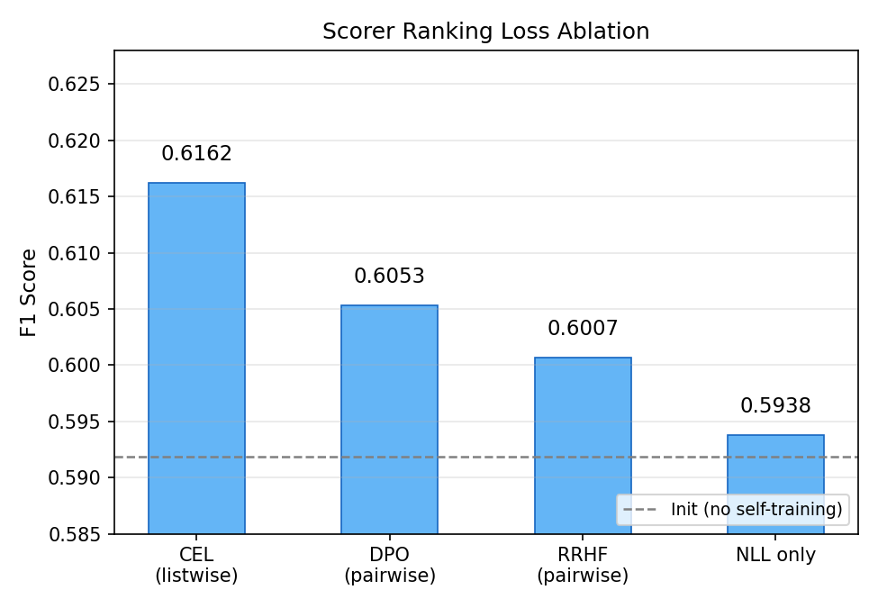
Experimental results
采样区间探索：
结论：f1与区间位置呈倒U形
过高reward也会导致performance下降
L1 loss函数替换：原list loss对num_beam=4最合适
消融L1

Slide 11
THANK YOU
汇报人：曹栗，刘欣昊，莫丰源

